Slide 1
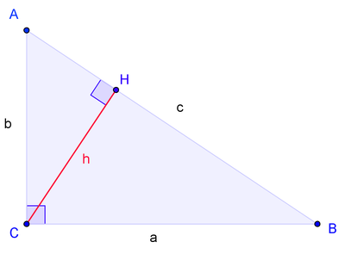
Тема урока: Теорема Пифагора
Автор
Сокольникова Г.А.
учитель математики
МКОУ Невельская ООШ
Используемые ресурсы:
http://ru.wikipedia.org/wiki/Теорема
Пифагора
http://www.etudes.ru/ru/etudes/pifagor/

Slide 2
Цель: Изучить Теорему Пифагора
Задачи:
Изучить доказательство теоремы Пифагора, решать задачи на применение данной теоремы.
Воспитывать научное мировоззрение.
Формировать умения применять полученные знания в новых условиях.

Slide 3
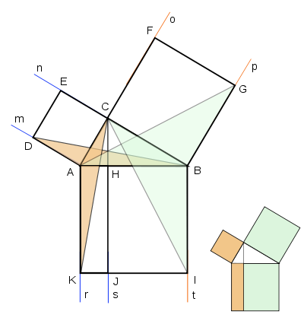
План деятельности учащихся с образовательным интернет ресурсом:
Выйдите на образовательный ресурс http://ru.wikipedia.org/wiki/Теорема_Пифагора
Прочитайте историческую справку , формулировки и доказательства теоремы Пифагора.
Сделайте электронный документ, который должен содержать формулировку теоремы и один из способов её доказательства, а также вставьте необходимый чертёж.
Отметьте интересные факты.
Распечатайте свой документ и вставьте его в тетрадь.

Slide 4
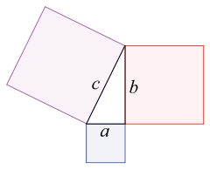
План работы с учебником:
Откройте учебник на страницах 129-130
Сравните свой документ с данными в учебнике.
Если у вас появились дополнения, то расскажите о них.

Slide 5
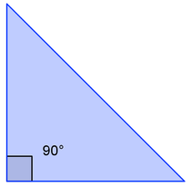
Используя предложенный алгоритм решите задачи №483, №484, №486 на применение теоремы Пифагора
Внимательно прочти задачу, разберись с условием.
По условию задачи сделай чертёж.
Выдели на чертеже прямоугольный треугольник.
Найди катеты и гипотенузу.
Запиши теорему Пифагора и соотнеси данные в задаче с ней.
Выполни подстановку данных.
Соотнеси полученный ответ с вопросом задачи и смыслом условия.

Slide 6
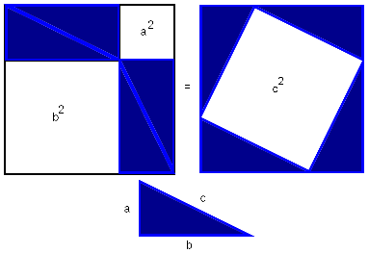
Домашнее задание:
выйдите на образовательный ресурс http://www.etudes.ru/ru/etudes/pifagor/ докажите теорему Пифагора четырьмя способами, используя головоломку. Работа с головоломкой осуществляется правой кнопкой мыши.

